Slide 1
Gestión del riesgo climático para el sector empresarial
Experiencias NAP Readiness - Colombia
Paola Pulido B. – Consultor Senior Climate Focus

Slide 2
Las amenazas del cambio climático representan riesgos importantes para el desarrollo económico de los países
Notes:
Motiva este estudio es
El impacto en la economía de los países por cuenta de las amenazas climáticas
La necesidad de apalancar el financiamiento desde el sector privado en los temas de adaptación

Slide 3
Riesgos climáticos se traducen en riesgos económicos
El 69,7 por ciento de los desastres provienen de eventos hidrometeorológicos (datos EM DAT 1970 a 2011) distribuidos:
Riesgos físicos
Agudos
Crónicos
Riesgos transicionales
Regulatorios y legales
Tecnología
Mercado
Reputación
Inundaciones 55 %
Tormentas y huracanes 33 %
Sequías 10 %
Temperaturas extremas 2 %
Para 32 desastres evaluados en Centroamérica, los daños suman USD $68,932 millones y las pérdidas estimadas alcanzan a USD $14,979 millones (datos CEPAL).
Informe Regional del Estado de la Vulnerabilidad y Riesgos de Desastres en Centroamérica (2014)
Notes:
Los países de menor desarrollo relativo son los más afectados por los desastres: Honduras como el país más afectado con daños y pérdidas entre 1990 y 2011, equivalentes a casi 80% de su PIB seguido por Nicaragua, El Salvador, Guatemala, Costa Rica y Panamá.
Los daños y sobre todo las pérdidas ocasionadas por los desastres en el largo plazo contribuyen a la ampliación de brechas entre los niveles de ingreso y bienestar de los países de Centroamérica.
Impactos en las empresas (cadena de impacto) TCFD
Riesgos físicos Agudos:
Disminución en capacidad de producción: interrupciones en la cadena de suministro.
Costos asociados al impacto en empleados (enfermedades, accidentes, etc.).
Problemas logísticos: dificultad en la distribución de los productos por afectaciones a vías de transporte.
Aumento de costos de capital por daño a activos e infraestructura.
Riesgos físicos crónicos:
Aumento de costos operativos: por ejemplo, falta de agua para la generación de energía, aumento de precios en materias primas, etc.
Reducción de ventas por nuevas condiciones ambientales: por ejemplo, reducción de ventas de calefacción por aumento de temperaturas
Aumento de costos en seguros para localizaciones de alto riesgo.
Desvalorización de activos en zonas inundables.
Riesgos transicionales (TCFD):
Regulatorios y legales: cambios en normas ambientales, aumento en el precio del carbono. •
Tecnología: mudanza hacia tecnologías menos contaminantes, inversiones en tecnologías equivocadas.
Mercado: cambio en las preferencias de los consumidores, aumento en precios de materias primas.
Reputación: estigmatización de sectores, aumento en conflictos socioambientales por escasez de recursos
Por ello, resulta impostergable la acción decidida de los gobiernos, y de la sociedad en general, para impulsar aún más la RRD en la región. El Salvador es el país con las mayores pérdidas totales provocadas por grandes desastres entre 1990 y 2011, con más de USD $ 6,500 millones

Slide 4
Una oportunidad para la sostenibilidad de los negocios
Incremento de la competitividad de la empresa
1
2
3
4
Eficiencia en uso de recursos
Oportunidades de mercado
Resiliencia
Reputación
Reducción de costos operativos
Aumento en capacidad de producción
Menor afectación por volatilidad de precios
Capacidad de operar en nuevas circunstancias
Aumento del valor de los activos
Protección de la cadena de suministro
Demanda de productos para carbono neutralidad y resiliencia
Acceso a nuevos mercados
Diversificación financiera
Mejorar la imagen de marca
Construir alianzas con sociedad civil, productores, clientes
Notes:
Aumentar la competitividad de las empresas, su resiliencia y su sostenibilidad en el tiempo gracias a las mejoras sustanciales en la reputación corporativa
la eficiencia en cuanto al uso de los recursos se convertirá en un elemento central de la competitividad de las empresas en un contexto en donde estos serán cada vez más escasos. Al mejorar la eficiencia en el uso de los recursos, las empresas podrán reducir sus costos operativos y aumentar su capacidad de producción.
La resiliencia puede ser definida como “una cualidad en las organizaciones que les permite gestionar las crisis y la interrupción de las operaciones, resistir a los choques repentinos y adaptarse a los cambios” (The Business Continuity Institute). En un contexto de clima cambiante, la resiliencia es lo que diferenciará a los negocios que se verán obligados a cerrar cuando se produzcan choques, y aquellos que habrán anticipado los cambios y logren asegurar la continuidad de su negocio.
En efecto, para entender, planificar y gestionar los riesgos climáticos, las empresas deben desarrollar capacidades e innovación técnica y social, lo que puede catalizar nuevas oportunidades de negocio (UN Global Compact. UNEP, 2015).
Al llevar a cabo acciones de adaptación externa, la empresa estará llamada a construir alianzas con sus proveedores, sus clientes y con la sociedad civil. Estas iniciativas contribuyen a fortalecer la imagen de la marca y a mejorar la reputación de la empresa, lo cual genera infinitos beneficios económicos para esta. Además, invertir en la infraestructura o capacidad adaptativa de un territorio reduce el riesgo de conflictos socioambientales asociados a sus actividades y fortalece su licencia social para operar.

Slide 5
Una gestión desde una visión integral
Empresa
Adaptación interna
Cadena de valor
Territorio
Operaciones
Adaptación externa
Impactos del CC en procesos industriales propios
Planificación para la gestión del riesgo
Eficiencia en el uso de recursos
Articulación con proveedores para evitar interrupciones en el suministro
Riesgos en la distribución
Nuevas tendencias de consumo
Reducción de la vulnerabilidad del territorio
Prevención de conflictos socio-ambientales por el uso de recursos más escasos
Inversión en SbN para gestionar el riesgo climático
PNACC, (2021), Herramienta para la Gestión de los riesgos climáticos en el sector empresarial
Notes:
Es necesario que las empresas se adapten al cambio climático para hacerle frente, en primera instancia, a los riesgos ocasionados por las condiciones climáticas y, en segundo lugar, para reducir el impacto de estos riesgos en su competitividad y, por lo tanto, en sus ganancias.
Las empresas pueden trabajar para reducir la exposición y la vulnerabilidad de sus activos, de sus operaciones, de su cadena de valor y de su entorno. Para diferenciar el ámbito en el que se aplica la acción de adaptación empresarial, las acciones se pueden calificar como “adaptación interna” o “adaptación externa”.
Es esencial que las empresas contribuyan a reducir la vulnerabilidad del territorio en donde están ubicadas. Esto reducirá su vulnerabilidad ante los impactos del cambio climático y también mejorará la relación con sus partes interesadas
La adaptación interna se refiere a acciones que dependen directamente de la empresa y que se desarrollan dentro de sus instalaciones o fábricas. Está generalmente enfocada en mejorar procesos y procedimientos para optimizar el uso de los recursos y en planificar la gestión del riesgo para reducir la vulnerabilidad de las operaciones y activos de la empresa ante los riesgos agudos y crónicos del cambio climático.
La adaptación externa no está relacionada directamente con la operación interna de la empresa, sino con su relacionamiento con partes interesadas y actores del entorno. Involucra, por ejemplo, a proveedores, clientes o comunidades que viven en el territorio de influencia de la compañía. Está enfocada en reducir las causas estructurales del riesgo con un enfoque macro, para aumentar la capacidad adaptativa de aquellas comunidades y servicios ecosistémicos en el entorno de la empresa. Se materializa, por ejemplo, acompañando a productores a mejorar sus prácticas agrícolas, invirtiendo en infraestructura o en fortalecer los ecosistemas para absorber mejor los choques climáticos. Estas acciones mejoran la capacidad del territorio a la hora de hacer frente o absorber los impactos de los fenómenos naturales, a lo que generalmente se llama resiliencia del territorio.

Slide 6
Una enfoque integral y participativo para la gestión de riesgos de las empresas
Notes:
El DNP desarrolló esta Estrategia a partir de un trabajo colaborativo y de construcción participativa con los sectores, donde se recolectó información y se establecieron planes de acción específicos.
Priorización de Barreras y oportunidades: Proceso participativo, Mapeo de actores
Definición de líneas estratégicas: Plan estratégico transversal, Planes sectoriales
Identificación de esquemas habilitantes, Hoja de ruta específica por sector
Socialización de resultados Desarrollo de programas y proyectos

Slide 7
Fortalecimiento del Sector Empresarial
GOBERNANZA
ESTRATEGIA EMPRESARIAL
CAPACIDADES
FINANCIAMIENTO
Agropecuario
Agua
Desarrollo Urbano
Financiero
1.Consolidar información hidrometeorológica
2. Participación de los gremios en la información agroclimática
1. Sistema de información y monitoreo en cuencas abastecedoras, incluido un SAT
2. Plataforma para el intercambio de experiencias exitosas y buenas prácticas de ACC
1. Plataformas de centralización e intercambio de información para el diseño de escenarios y medidas de ACC en las ciudades y territorios
1. Nuevos modelos de medición de rentabilidad y riesgo financiero con métricas de CC
2. Analizar casos en los que proyectos se han visto materialmente afectados
PNACC, (2020), Estrategia de fortalecimiento del sector empresarial en la gestion de riesgos climáticos
Notes:
Es esencial que las empresas contribuyan a reducir la vulnerabilidad del territorio en donde están ubicadas. Esto reducirá su vulnerabilidad ante los impactos del cambio climático y también mejorará la relación con sus partes interesadas

Slide 8
La gestión de riesgos como “el proceso de identificar, cuantificar y gestionar los riesgos a los que se enfrenta una organización”
Notes:
La gestión del riesgo implica la identificación de los tipos de exposición al riesgo dentro de la empresa, la medición de esos posibles riesgos, la propuesta de medios para cubrir, asegurar o mitigar algunos de los riesgos, y la estimación del impacto de diversos riesgos en los futuros beneficios de la empresa” (Financial Times, citado por UN Global Compact, UNEP 2015).
La gestión de los riesgos climáticos en las empresas pasa por la integración de estos a la gestión de riesgos tradicional de las organizaciones, pero también abarca muchas otras actividades, como la sensibilización sobre el tema, la planificación estratégica, las ventas, el aprovisionamiento, los recursos humanos, la cadena de valor y la responsabilidad social de la empresa.
La Herramienta nace como una alternativa para brindar un insumo práctico en el que la Empresas puedan ir avanzando en su proceso de adaptación entendiendo las diferencias en capacidades que pueden tener. En este proceso también se busca un poco retar a las empresas para que constantemente sigan mejorando sus prácticas

Slide 9
Una herramienta práctica para la autogestión empresarial
¿qué es?
¿qué no es?
Una herramienta para entender que la ACC es un proceso evolutivo
No es una certificación gubernamental de Adaptación al Cambio Climático
Un mecanismo para identificar los criterios básicos de ACC y el avance de la empresa
No es un plan para implementar medidas de adaptación al cambio climático
Un ejercicio de autoevaluación y autoconocimiento para la toma de decisiones
No es una herramienta de asesoría en reducción de Gases Efecto Invernadero o co-beneficios
Una orientación para llevar los temas de ACC a otras áreas de la empresa
No es una guía para seguir al pie de la letra en adaptación al cambio climático
PNACC, (2021), Herramienta para la Gestión de los riesgos climáticos en el sector empresarial

Slide 10
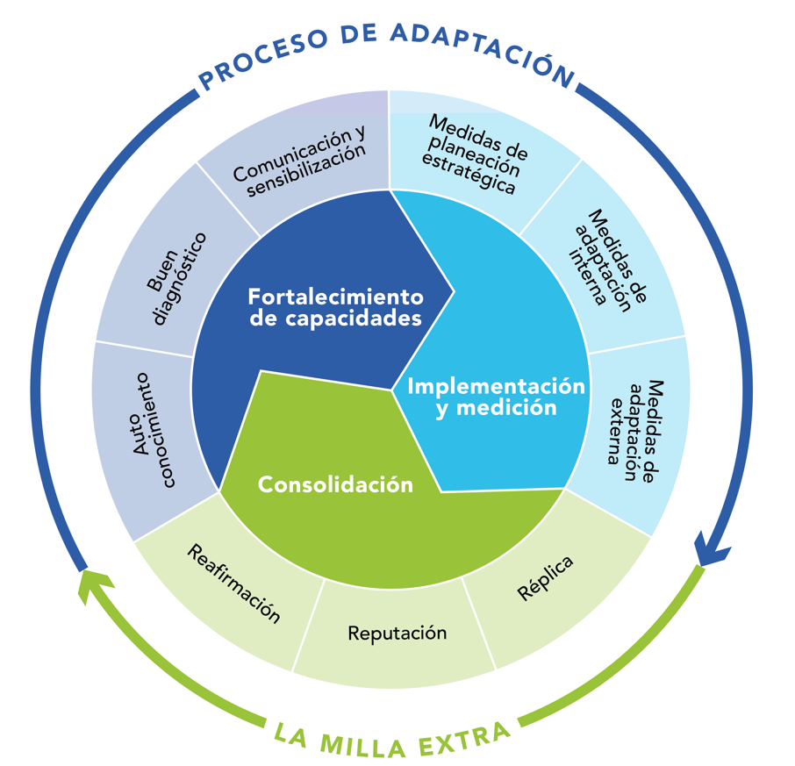
Propuesta de la Herramienta
3 líneas de acción,
9 criterios de autoevaluación,
66 afirmaciones de SI y NO, para identificar las etapas de maduración
ETAPAS DE MADUREZ
Principiante
Avanzada
Madura
PNACC, (2021), Herramienta para la Gestión de los riesgos climáticos en el sector empresarial

Slide 11
Fortalecimiento de capacidades
La empresa tiene claras sus motivaciones en el proceso de gestionar los riesgos climáticos
Ha definido los objetivos de gestionar los riesgos climáticos
Ha determinado los resultados esperados de gestionar los riesgos climáticos
Se realiza un proceso exhaustivo de análisis de información sobre riesgos climáticos para la toma de decisiones de mediano y largo plazo
La Empresa contempla los riesgos climáticos en el proceso de planeación anual
Se consideran los riesgos climáticos en la planificación financiera y en los planes de inversión
Implementación y medición
La empresa conoce la Norma ISO 14090 y ha manifestado su interés por aplicarla
La empresa está en proceso de implementación de la Norma ISO 14090
La empresa obtuvo su certificación ISO 14090
Consolidación
Notes:
PRINCIPIANTE
tiene claras sus motivaciones y lo que espera al gestionar sus riesgos climáticos.
Realiza actividades de sensibilización sobre el cambio climático, los riesgos físicos y de transición para la empresa y,
Comunica al interior de la organización, ya que ha iniciado con un buen diagnóstico de sus riesgos y ha identificado barreras y oportunidades para la empresa.
AVANZADA,
ya realiza actividades relacionadas con la implementación de las medidas de adaptación, entre otros asuntos, porque ya genera informes relacionados con el cambio climático.
este tema es parte no solo de la planeación, sino del ADN institucional, incluso, ha identificado si los riesgos físicos suponen riesgos financieros, lo que significa que ha dado los primeros pasos para gestionar sus riesgos climáticos entendiendo sus impactos económicos.
tiene claras las experiencias que puede compartir con otras empresas, ha iniciado su proceso de implementación de la norma ISO 14090 y tiende a convertirse en una sociedad de beneficio e interés común, BIC.
MADURA,
la empresa no solo ha implementado medidas de adaptación, sino que las mide y monitorea, evalúa dichas medidas y cuenta con indicadores claros que le permiten tomar decisiones de mediano y largo plazo en temas de adaptación al cambio climático.
Esta organización ya mide los riesgos financieros del cambio y la variabilidad climáticos, y toma decisiones basada en las evidencias para disminuir sus impactos.
Como resultado de recorrer la milla extra, esta empresa es reconocida como un modelo a seguir en gestión de riesgos climáticos y adaptación al cambio y la variabilidad climática, ya obtuvo su certificación en la norma ISO 14090 y ahora es una sociedad de beneficio e interés colectivo, BIC.

Slide 12
https://colaboracion.dnp.gov.co/CDT/Ambiente/Estrategia-fortalecimiento-sector-Empresarial-en-riesgo-climatico.pdf - Estrategia del sector empresarial en adaptación
https://fondoaccion.org/2021/09/15/herramienta-para-la-gestion-de-los-riesgos-climaticos-en-el-sector-empresarial/ - Herramienta para gestión de riesgos climáticos
https://drive.google.com/drive/folders/1dHO0wOZVoZVd-PG965md-cEdcwSAekb-- Herramienta para gestión de riesgos climáticos – Matriz de autoevaluación

